Slide 1






FACT OR FICTION?
GROUP PROJECT BY:
ELIYA, NOA & OMER
A WORKSHOP ON LEVERAGING AI TO DETECT FAKE NEWS ONLINE
Notes:
בוקר טוב לכולםם, אנחנו עומר, אליה ונעה ואנחנו נציג בפניכם היום את הסדנה שלנו "fact or fiction", שעוסקת בזיהוי פייק ניוז ברשת בעזרת כלים של בינה מלאכותית.
במהלך העבודה, ניסינו להבין איך בכלל אפשר לזהות חדשות מזויפות, בחנו כלים קיימים, וגם ניסינו בעצמנו כמה אלגוריתמים של למידת מכונה – חלקם מסורתיים – כדי לבדוק מה עובד יותר טוב ומה פחות.
זה לא תמיד פשוט לזהות פייק ניוז כי לפעמים זה יכול להיראות ממש אמין, וזה בעצם מה שגרם לנו לרצות לחקור את הנושא יותר לעומק.

Slide 2


FAKE NEWS: DEFINITION
Fake news is false or misleading information presented as real news.
It includes:
Completely made-up stories
Misleading headlines
Real content shared out of context
REMEMBER: FAKE NEWS SPREADS QUICKLY ONLINE AND CAN DISTORT PUBLIC OPINION AND HARM DEMOCRATIC PROCESSES.
Notes:
פייק ניוז, או חדשות מזויפות, זה בעצם מידע שקרי או מידע מטעה – אבל שמוצג כאילו הוא חדשות לגיטימיות.
זה יכול להיות כל מיני סוגים של תכנים, למשל:
1. סיפורים מומצאים לגמרי, שאין להם קשר למציאות
2. כותרות דרמטיות או מטעות שלא באמת משקפות את מה שכתוב בכתבה
3. או אפילו תוכן שהוא אמיתי, אבל מוצא מההקשר שלו – ככה שזה יוצר רושם שונה ממה שבאמת קרה

Slide 3
TODAY, FAKE NEWS DETECTION IS CARRIED OUT MAINLY THROUGH MANUAL TOOLS:
NewsGaurd
FakeReporter
A U.S.-based company that rates the credibility of news websites.
Uses journalistic criteria to score sources (e.g., transparency, accuracy).
Provides browser extensions that display trust ratings for news sites.
Aims to help users identify reliable vs. unreliable sources.
Partners with schools, libraries, and tech platforms to combat misinformation.
An Israeli watchdog organization focused on online disinformation.
Investigates fake accounts, networks, and influence campaigns, especially in Hebrew media.
Collaborates with journalists, researchers, and security bodies.
Uses crowdsourcing and digital tools to report and expose fake news.
Works to protect democracy and civil discourse in Israel.
Notes:
נכון להיום, רוב הגילוי והזיהוי של פייק ניוז עדיין נעשה בצורה ידנית.
יש למשל את NewsGuard – זו חברה אמריקאית שבודקת את האמינות של אתרי חדשות לפי קריטריונים עיתונאיים, כמו שקיפות, דיוק וכו'. המטרה שלהם היא בעצם לעזור לאנשים להבין איזה מקור חדשותי אפשר לסמוך עליו ועל איזה פחות.
בצד הישראלי, יש את FakeReporter – שזה גוף פיקוח שמתעסק בדיסאינפורמציה (הפצת מידע כוזב במכוון) שמופצת אונליין. הם מתמקדים במיוחד בתכנים שמכוונים לקהל דובר עברית. הם משתפים פעולה עם עיתונאים, חוקרים, וגם עם גופי ביטחון – ומשתמשים גם בכלים דיגיטליים וגם במיקור המונים (כמו דיווחים מהציבור) כדי לאתר ולהפיץ מידע אמין.

Slide 4

LIMITATIONS OF FAKE NEWS DETECTION TOOLS
Human Labor
Subjectivity
Reliance on domain experts means assessments can be slow and costly.
Human judgment may introduce bias or inconsistencies in ratings.
Coverage Limitations
Offline Detection
May not evaluate all sources, especially new or less popular websites.
Updates and ratings might not keep pace with fast-evolving misinformation.
Notes:
הכלים האלה באמת עושים עבודה חשובה, אבל חשוב להבין שגם להם יש את המגבלות שלהם:
1. עבודה ידנית:
הרבה פעמים הם מסתמכים על מומחים אנושיים, וזה תהליך שלוקח זמן ועולה לא מעט כסף. לא תמיד מעשי בקצב שבו מתפשט פייק ניוז היום.
2. שיפוט סובייקטיבי:
כשבני אדם מדרגים או בודקים – זה עלול להיות מושפע מהדעה האישית שלהם, וזה עלול ליצור חוסר עקביות או הטיה בשיקול הדעת.
3. כיסוי לא מלא:
המערכות האלו לא תמיד מספיקות לעבור על כל המקורות, במיוחד כשמדובר באתרים חדשים או כאלה שפחות מוכרים.
4. לא מספיק מעודכנים:
פייק ניוז מתפשט מהר מאוד, והעדכונים של המערכות לפעמים פשוט לא מצליחים לעמוד בקצב הזה.

Slide 5


OUR GOALS
Primary:
Develop an automated NLP-based tool to rapidly detect fake news before it spreads widely, reducing reliance on domain experts.
Secondary:
Analyze textual features commonly associated with fake news to identify structural patterns and linguistic cues that support automated detection.
Notes:
מתוך כך הגדרנו שתי מטרות שהנחו אותנו -
הראשונה והמרכזית פה היא לפתח כלי אוטומטי, שמבוסס על עיבוד שפה טבעית – ככה שנוכל לזהות פייק ניוז ממש מהר. הרעיון הוא לצמצם את התלות במומחים שצריכים לבדוק כל דבר ידנית.
המטרה המשנית והחשובה לא פחות היא - לנתח את הסימנים הטקסטואליים שמאפיינים בדרך כלל פייק ניוז – דברים כמו מבנה המשפטים, השפה שבה משתמשים, ועוד כל מיני דפוסים – כדי לעזור לכלי שלנו ללמוד ולזהות את זה לבד בצורה יותר חכמה.

Slide 6
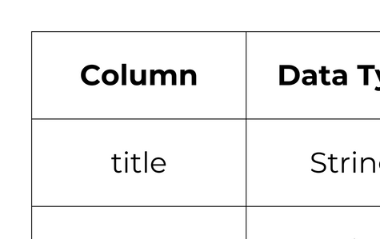
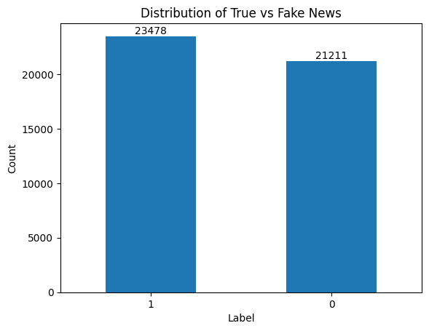
ABOUT THE DATA
Data Source:
Data Format
Real and Fake News datasets from Kaggle
(two CSV files: Real News and Fake News).
The dataset contains:
23,481 fake news articles and
21,417 real news articles.
Notes:
לקחנו דאטה סט מקאגל שהכיל שני קבצים - אוסף של פייק ניוז ואוסף של חדשתות אמיתיות. הוא הכיל 4 עמודות של טקסט, טייטל, נושא ותאריך.
הדאטה סט היה די מאוזן
--עוברים למחברת

Slide 7
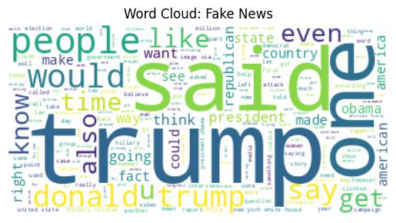
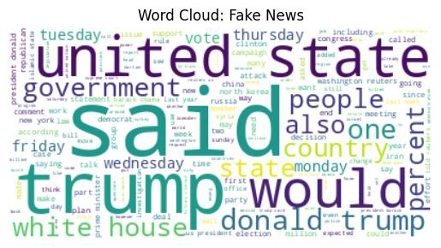
EXPLORITY DATA ANALYSIS
Fake News Word Cloud
Real News Word Cloud
Notes:
אחרי ניקוי ראשוני ומינימלי של הטקסט כדי להוריד רווחים מיותרים ולפרמט את כל הכתבות לפורמט אחיד
הוצאנו word clouds כדי לראות אילו מילים חוזרות על עצמן בדאטה בהקשר של פייק וריל ניוז
אפשר לראות שבשניהם יש מילים דומות כמו טראמפ ואמר אבל אפשר גם לראות שהמילים שבענן של הפייק הם יותר מילים שקשורות לרגשות כמו like, want| לעומת המילים בענן של הריל שהן מילים יותר עובדתיות כמו government ו- state.

Slide 8
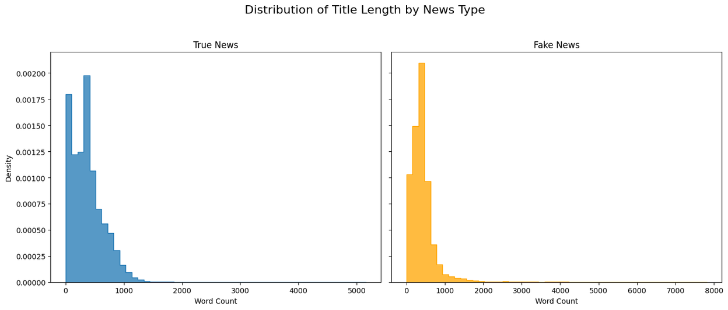
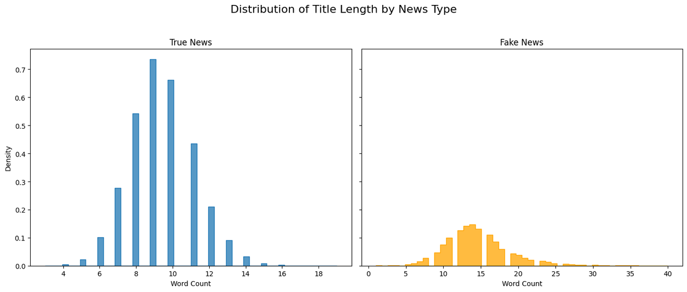
EXPLORITY DATA ANALYSIS
Distribution of Text Length
Distribution of Title Length
Notes:
הוצאנו גם את ההתפלגות של אורכי הטקסטים והכותרות וזה מה שגילינו:
1. טקסטים לגיטימיים (real news) הם ארוכים יותר (כנראה גם אינפורמטיביים יותר) ורוב הכתבות כוללות עד 1000 מילים. אפשר לראות גם כתבות ארוכות יותר עד 5000 מילים אבל רוב המסה של הגרף היא עד 1000
2. טקסטים שהם fake news הם קצרים יותר, רוב המסה נמצאת עד 800 מילים, עם כמה כתבות עד 1000 מילים ואחריו יש זנב ארוך שלא רואים פה בתמונה אבל מגיע עד ל8000 מילים.
אם מסתכלים על אורך הכותרות המגמה הפוכה -
טקסטים אמיתיים הם עם כותרות קצרות יותר, בממוצע 9-10 מילים ולא יותר מ-18 מילים.
טקסטים מזויפים הם עם ארוכות יותר - בממוצע 12-15 מילים ויכול להגיע אפילו ל40 מילים.
לסיכום - כותרת ארוכה + טקסט קצר מאפיין יותר פייק ניוז לפי איך שזה נראה

Slide 9
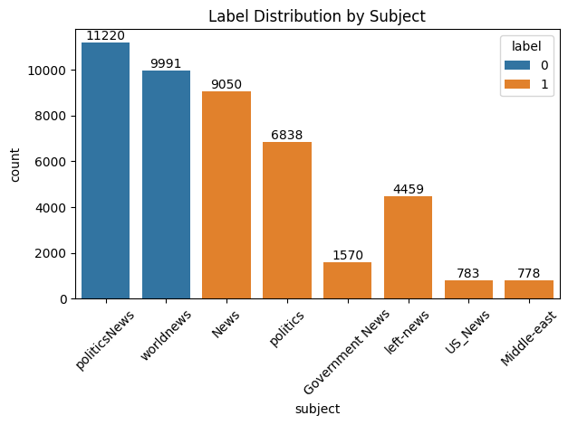
FINDINGS AND SOLUTIONS
Clear subject differences between fake and real news → risk of bias!
Problem:
Real news: 2 subject categories
Fake news: 6 subject categories
Solution:
Mapped fake news subjects into 2 categories: politicsNews & worldnews
Result:
Unified subject space
Improved class balance: ~45% vs. ~55%
Fairer and more reliable model training
Notes:
במהלך ה-EDA מצאנו שיש בעיה של אי-תאימות בין הנושאים שיש לפייק ניוז ובין הנושאים שיש לחדשות האמיתיות, מה שיכול לגרום למודל ללמוד מהנושאים ושיהיה bias .
מה שעשינו זה לקחנו את כל הנושאים ומיפינו אותם לשתי קטגוריות - חדשות פוליטיות וחדשות על העולם.
יצא לנו שהדאטה החדש מאוזן יחסית בין הקלאסים ואין סיכון להטייה בגלל הנושא.

Slide 10


FINDINGS AND SOLUTIONS
Problem: Inconsistent formats (e.g., "Month DD, YYYY").
Action: Used regex to extract valid dates, stripped whitespace, and standardized to YYYY-MM-DD.
Problem: Non-Overlapping Time Ranges.
The Real and fake news covered different time intervals which can cause temporal bias in time-aware models.
Action: Filtered both datasets to a shared date range.
Notes:
עוד שתי בעיות שנתקלנו בהן זה שהתאריכים לא בפורמט אחיד - את זה תיקנו בעזרת רגקס וגם שהתאריכים לא חופפים לגמרי בין שני הדאטה סטים. אז אחרי שתיקנו את העניין עם התאריכים שלא ניתנים לפרסור, יכולנו לבחור את קטע הזמן החופף בין שתי הדטאות ולקחנו רק אותו כדי שלא תהיה פה הטייה.

Slide 11


DERIVED LINGUISTIC & STRUCTURAL FEATURES
Punctuation Usage
Capitalization Ratio
Counted ! ? … “ ” # @ in title and body
Helps detect sensational or informal tone
Proportion of ALL-CAPS words
May signal emphasis or sensationalism
POS Tag Ratios
Sentiment Analysis
HTML & Hyperlinks
Noun, verb, and adjective ratios (title + text)
Reflects narrative style and content density
Polarity:
Positive ↔ Negative
Subjectivity:
Objective ↔ Opinionated
Counts of <a href="..."> tags
May indicate external sourcing or manipulation
Notes:
אחרי התיקונים שעשינו, עשינו פיצ'ר אנג'נירינג ושלפנו פיצ'רים מתוך הדאטה.
1. בדקנו את כמות סימני הפיסוק שמופיעים בדאטה, כמה פעמים הם מופיעים.
2. בדקנו כמה אותיות גדולות מופיעות בטקסט ועפ"י זה חישבנו ratio - כמה אותיות קטנות מופיעות לכל אות גדולה.
3. בדקנו את היחס בין כל אחד מחלקי הדיבר לשאר הטקסט כדי להבין את סגנון הכתיבה - אולי הכותב משתמש בהרבה שמות תואר?
4. עשינו סנטימנט אנליסיס בעזרת חבילה שנקראת textblob שזו חבילת פייתון שמבוססת על NLTK ואפשר לעשות איתה כל מיני פעולות של NLP. אנחנו ספציפית השתמשנו בה כדי להבין אם הכתבה היא אובייקטיבית/לא או חיובית/לא.
5. בדקנו כמה לינקים יש בכל כתבה כדי להבין אם יש פה איזושהי דחיפה למקור חיצוני

Slide 12
STRATEGIES AND APPROACHES
ML Models
Few-Shot Learning
Pre-trained Model Fine-Tuning
Naive Bayes
Random Forest
XGBoost
Notes:
לוודא ניסוח!
רצינו להתמקד ב 3 גישות ולשוות בין הביצועים שלהן:
1. שיטות ML קלאסיות
2. שימוש ב few shots learning
3. fine-tuning

Slide 13

MACHINE LEARNING APPROACH
We evaluated fake news detection using traditional machine learning algorithms and different combinations of text representations and feature sets.
Text Representation Techniques:
Bag of Words (BoW): Represents the text by counting n-grams (1,2) appears, without considering importance or context.
TF-IDF: A weighted version of BoW that reduces the influence of common words and emphasizes distinctive ones.
Notes:
בשיטות הקלאסיות רצינו להעריך את הביצועים של מודלי ML קלאסיים במשימת קלסיפיקציה על טקסט.
לשם כך השתמשנו ב2 גישות לייצוג טקסט:
1. BOW - פשוט סופרים את מספר הפעמים שכל מילה מופיעה.
2. TFIDF - נותן לכל מילה משקל, לא רק לפי כמות ההופעות אלא גם לפי כמה היא ייחודית במסמך.
בשניהם התבססנו על יחידות של unigram &bigram

Slide 14
MACHINE LEARNING APPROACH
Data:
Title only
Body only
Combined title and body
Additional Features:
For Random Forest and XGBoost, we also incorporated features we extracted from the data (e.g., text length, punctuation ratio, etc.).
Notes:
מבחינת הקלט למודל - ניסינו להשתמש בחלקים שונים מהדאטה על מנת להבין אילו חלקים משמעותיים יותר או פחות במשימת הקלסיפיקציה, ועשויים להעיד יותר על פייק ניוז.
בנוסף, ב RF XGBOOST השתמשנו בפיצ'רים שיצרנו שעומר הסבירה עליהם לפני כן.

Slide 15
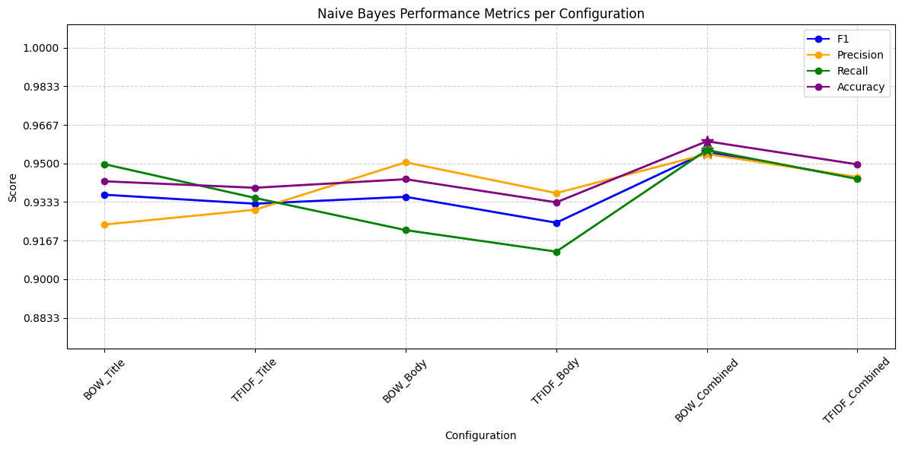
MACHINE LEARNING APPROACH - NAIVE BAYES
We applied the Naïve Bayes algorithm as a baseline for fake news classification.
This probabilistic model assumes independence between words and is especially effective with high-dimensional, sparse text data.
Performed best when using combined title and body as input, especially with BoW.
All metrics are relatively high, confirming that even a simple model can be effective for this task.
Notes:
אלגוריתם קלאסי לסיווג טקסט - בחרנו בו כמודל baseline בשל הפשטות והיעילות החישובית שלו. הוא מבוסס על חוק בייס מההסתברות, ומניח שכל מילה מופיעה באופן בלתי תלוי. למרות שההנחה הזו לא תמיד נכונה בטקסטים, האלגוריתם הצליח להניב תוצאות מפתיעות.
פונקציה run_naive_bayes_with_vectorizer:
הפונקציה הזו מריצה את האלגוריתם Naive Bayes על טקסט בעזרת אחד משני וקטוריזרים – BoW CountVectorizer או TF-IDF TfidfVectorizer – ובודקת את הביצועים שלו לפי תצורת הטקסט: כותרת בלבד, גוף בלבד, או שילוב של שניהם.
הגבלה על כמות הפיצ'רים.
לנאיב בייס יש כמה גרסאות
ברנולי - בודק "בינארי" אם מילה מופיעה או לא.
גאוסיאני - מתאים למשתנים רציפים.
מולטינומיאלי - מניח שיש לנו מילים בתדירות משתנה (לכן זו הבחירה המתאימה).
תוצאות:
הכוכב מסמן את הציון המקסימלי בכל מטריקה. ניתן לראות כי BOW עם הקונפיגורציה שמשתמשת בטקסט ובכותרת ביחד מקבלת תוצאות מעט טובות יותר משאר הקונפיגורציות. אבל באופן כללי התוצאות טובות גם בשימוש של הכותרת בלבד.
(סבורות כי BOW ביצע מעט טוב יותר בשל הבחירה במולטינומיאלי, בגלל ש TFIDF מחזיר ערכים רציפים ולא שלמים ולכן מעט פחות מתאים)

Slide 16
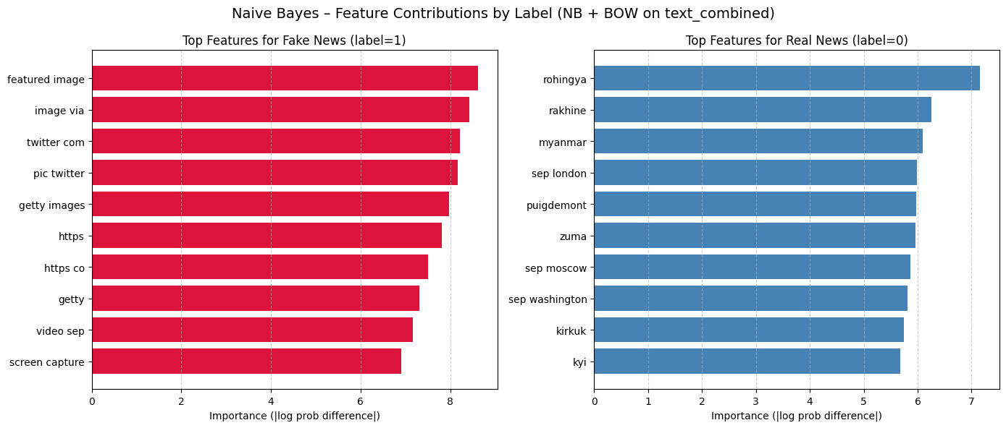
MACHINE LEARNING APPROACH - NAIVE BAYES
Feature Contributions by Class (Top N-grams):
Fake news (Label=1): Most informative features include visual and media-related terms, indicating a stylistic pattern in fake content.
Real News (Label=0): Dominated by geopolitical or named-entity keywords reflecting real-world reporting focus.
Notes:
בשני הגרפים האלה ניתן לראות feature importance עבור הקונפיגורציה של BOW על הכותרת וגוף הכתבה ביחד, כפי שנלמדו ע"י מודל הנאיב בייס.
הגרפים מציגים אילו מילים סייעו להבדיל בין חדשות אמיתיות (0), לבין פייק (1).
ניתן להבחין כי קישורים לאתרים שונים, צירוף של תמונות ווידאו סייעו לזהות שתוכן מסוים הוא פייק.
לעומת החדשות האמיתיות שמזוהות עם מקומות בעולם כמו לונדון ומוסקבה.

Slide 17
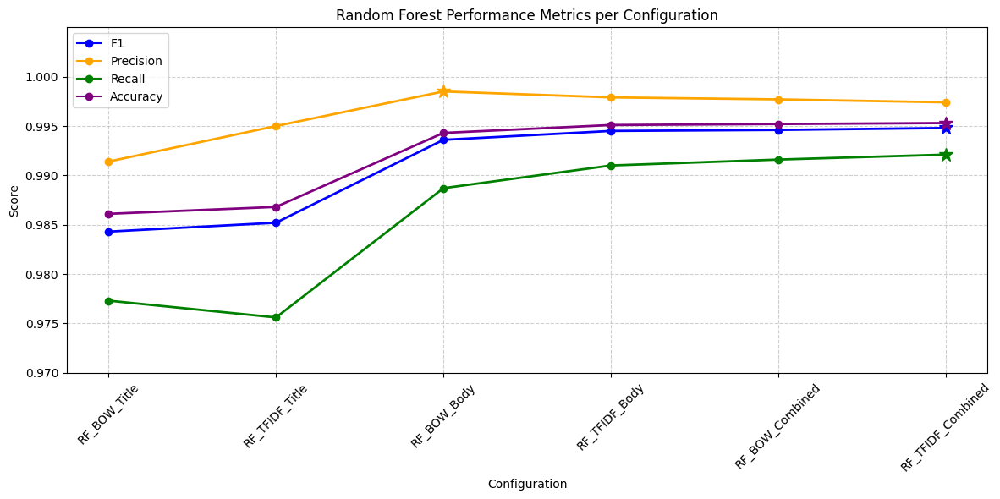
MACHINE LEARNING APPROACH - RANDOM FOREST
We used Random Forest, an ensemble method that builds multiple decision trees in parallel.
The final prediction is based on majority voting, which helps reduce overfitting and improve stability.
Best overall performance was achieved with TF-IDF + combined title and body.
Models using title only produced somewhat lower scores, suggesting that headlines alone provide less information for accurate classification.
Notes:
הגישה השנייה שבחרנו להשתמש בה היא RF, שיטה שמשתמשת בעצי החלטה, ומקבלת החלטה סופית לפי majority. היתרון - ביצועים טובים, עם הימנעות (יחסית) מ overfit
ניתן לראות כי גם כאן המודל שהצליח בצורה הטובה ביותר שילב את הטקסט והכותרת, אך שהפעם שיטת הייצוג של TFIDF מובילה במעט.

Slide 18
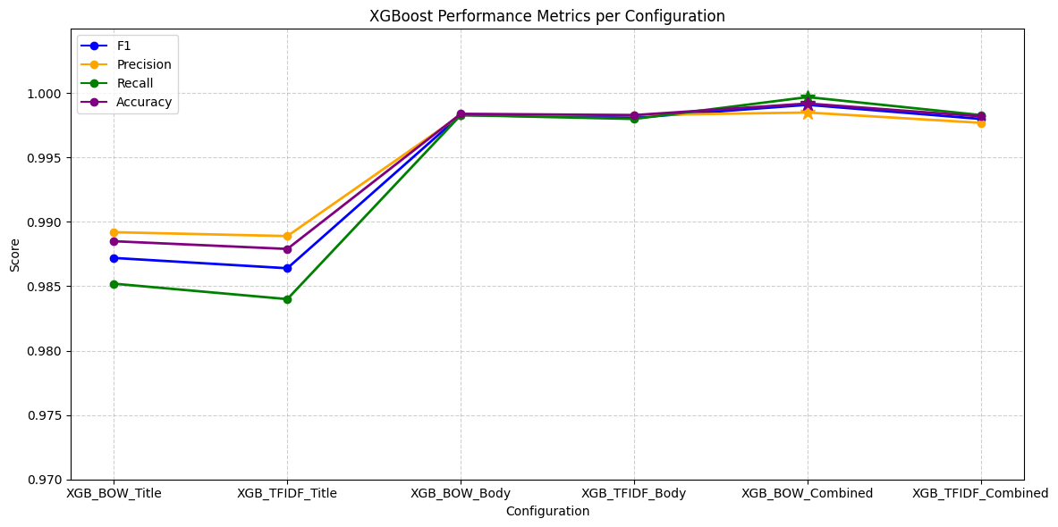
MACHINE LEARNING APPROACH - XGBOOST
We used XGBoost, a powerful ensemble method based on gradient boosting.
It builds decision trees sequentially, improving performance by correcting previous errors.
Very high performance across all configurations
The best results were observed when combining title and body, especially with BoW.
Notes:
השיטה האחרונה - XGBOOST:
בעלת התוצאות הטובות ביותר מבין שלושת המודלים עבור קונפי' שמשלבת בין הכותרת לטקסט, ושימוש ב BOW.

Slide 19
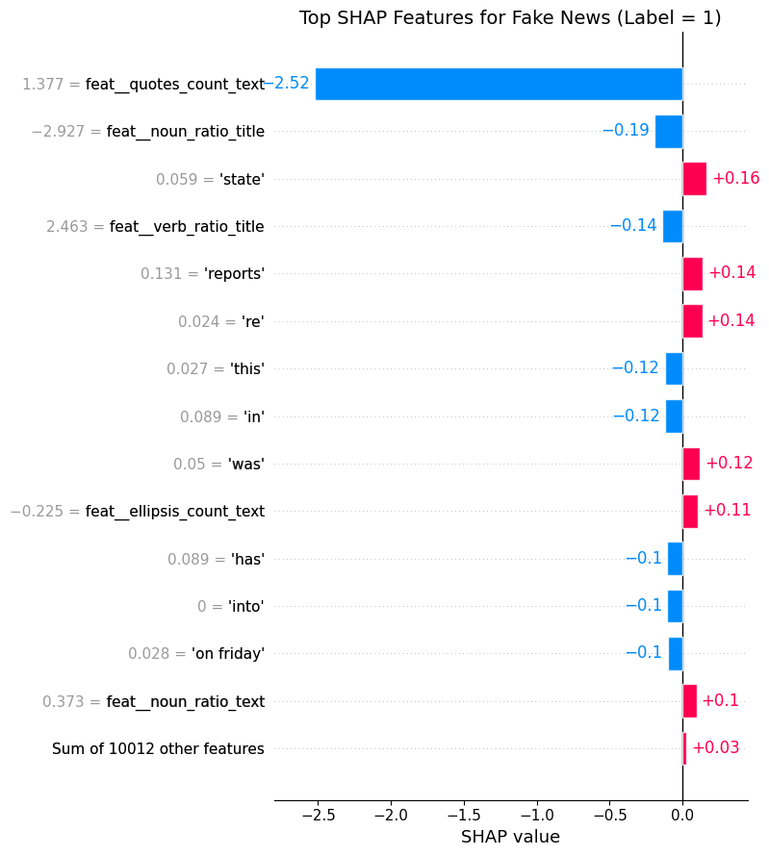
MACHINE LEARNING APPROACH - XGBOOST
Top Predictive Features (SHAP Analysis):
Fake News (Label=1):
High quote count, verb ratio in titles, and overall verb ratio had negative SHAP values, meaning they reduced the likelihood of Fake News.
In contrast, words like "was", "reports", and punctuation such as ellipses (...) had positive SHAP values, increasing the likelihood of Fake News.
Notes:
ערכי SHAP חיוביים (ורוד) = דוחפים לכיוון Fake News
ערכי SHAP שליליים (כחול) = דוחפים לכיוון Real News
כלומר:
ערכים חיוביים של SHAP (ורוד) דוחפים את המודל לסווג את הדוגמה כלייבל שאליו מתבצע ה־SHAP.
ערכים שליליים (כחול) דוחפים נגד הלייבל הזה.
מאפיינים שמורידים את הסיכוי לפייק ניוז:
מס' הציטוטים, מס' יחסי של פעלים ושמות עצם מתוך כמות המילים ב**כותרת**.
מאפיינים שמעלים את הסיכוי לפייק ניוז:
ביטויים לא ספציפיים או עמומים – לדוגמה, "was", "re", ו"this" – מרמזים על ניסוח פחות מבוסס.
בנוסף - הכמות היחסית של שמות עצם בגוף הכתבה.

Slide 20
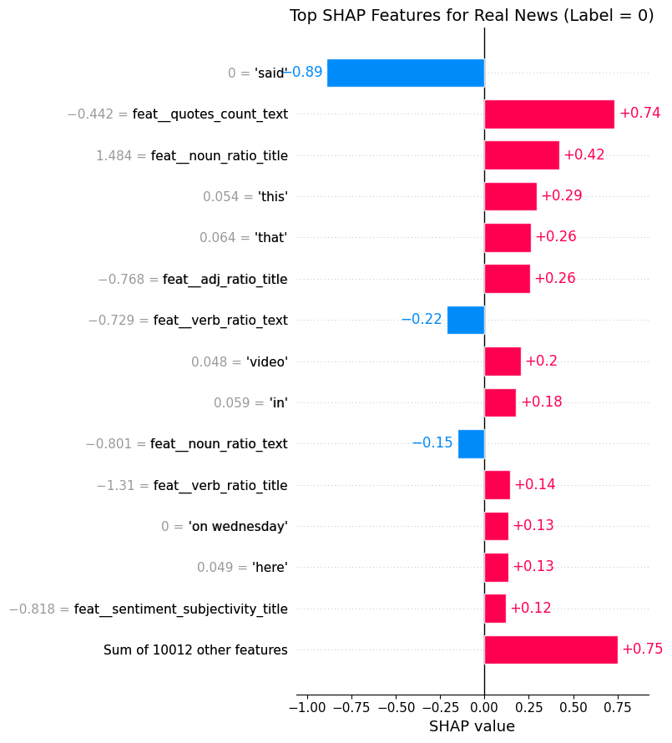
MACHINE LEARNING APPROACH - XGBOOST
Top Predictive Features (SHAP Analysis):
Real News (Label=0):
Features like quote count, noun ratio in titles, and common words such as "this", "that", and "here" had positive SHAP values, meaning they pushed predictions toward Real News.
The presence of the word "said", a high verb ratio in titles, and low subjectivity in titles had negative SHAP values, meaning they reduced the likelihood of Real News and pushed the prediction toward Fake.
Notes:
כאן אנחנו מסתכלים על הפיצ'רים שדחפו את המודל לסווג כתבה כ־Real News.
גם כאן ניתן לראות שציטוטים, יחס של שמות עצם ותואר בכותרת. אפשר להבין כי המודל מזהה כתיבה עניינית ועובדתית כמאפיינת חדשות אמיתיות.
דברים מעניינים שגרמו לסווג כפייק: שימוש במילה said שדווקא מעידה על ציטוטים.
לסיכום:
שאפ עוזר להבין גם אילו פיצ'רים סייעו לקבל את ההחלטה, אבל גם מאפשר להבין איזה סגנון וסוגי כתיבה מתקשרים לכתבות מזויפות לעומת אמיתיות.

Slide 21
FEW-SHOT LEARNING
What is Few-Shot Learning?
It's a method where the model is given a small number of examples (usually in the form of a prompt) to guide its understanding, instead of full training.
The Challenge:
Traditional models rely on large amounts of data to learn effectively. Few-Shot Learning challenges models to generalize from just a few samples with minimal guidance.
How Does it Work?
Pre-trained models are provided with a prompt that includes a few examples, enabling them to make accurate predictions with limited data.
Notes:
אז מה זה בעצם Few-Shot Learning?
זו שיטה די חכמה – במקום להאכיל את המודל בכמויות גדולות של מידע כדי ללמד אותו משהו, אנחנו פשוט נותנים לו כמה דוגמאות בודדות, והוא לומד מהן איך להתמודד עם המשימה.
זה נשמע מאתגר, כי לרוב המודלים צריכים המון דאטה כדי להבין הקשרים, וכאן אנחנו מאתגרים את המודל כדי לראות אם הוא מסוגל להכליל ולהסיק מסקנות גם ממעט מאוד מידע.
איך זה עובד בפועל?
המודלים כבר עברו איזשהו אימון בסיסי מראש, ואנחנו פשוט מציגים להם פרומפט עם כמה דוגמאות.
אם זה עובד טוב – הם אמורים לדעת לנחש נכון גם בלי הרבה דאטה נוסף.

Slide 22
FEW-SHOT LEARNING
Advantages:
Rapid adaptation to new tasks
No need for large data
Minimal resource requirements
When is Few-Shot Learning used?
Few-shot learning is particularly useful in scenarios where labeled data is scarce or expensive to obtain. It is well-suited for dynamic and evolving domains - such as natural language processing, where new tasks, categories, or topics frequently emerge. This approach allows models to generalize and adapt quickly to new situations using only a few labeled examples.
Disadvantages:
Lack of explainability
May struggle with highly complex tasks
Performance can degrade if the few examples provided are not diverse or representative.
Notes:
מה היתרונות של Few-Shot Learning?
קודם כל – הוא מאוד גמיש. הוא יכול להסתגל מהר למשימות חדשות, לא צריך כמויות ענק של דאטה, וגם דורש הרבה פחות משאבים ממודלים מסורתיים.
אבל – כמובן שיש גם חסרונות:
ההחלטות שלו לא תמיד שקופות – קשה להבין למה הוא בחר בתשובה מסוימת.
הוא יכול להיתקע כשמדובר במשימות ממש מורכבות, ואם הדוגמאות שהוא מקבל לא מגוונות או לא מייצגות – זה עלול לפגוע בדיוק.
אז מתי זה כן שימושי?
השיטה הזו מועילה במיוחד כשאין הרבה דאטה מתויג.
היא ממש מתאימה לתחומים שמתפתחים כל הזמן, כמו עיבוד שפה טבעית, שבהם כל הזמן צצים נושאים, משימות או קטגוריות חדשות. זה חוסך זמן, חוסך עבודה, ועדיין נותן תוצאות מרשימות.

Slide 23
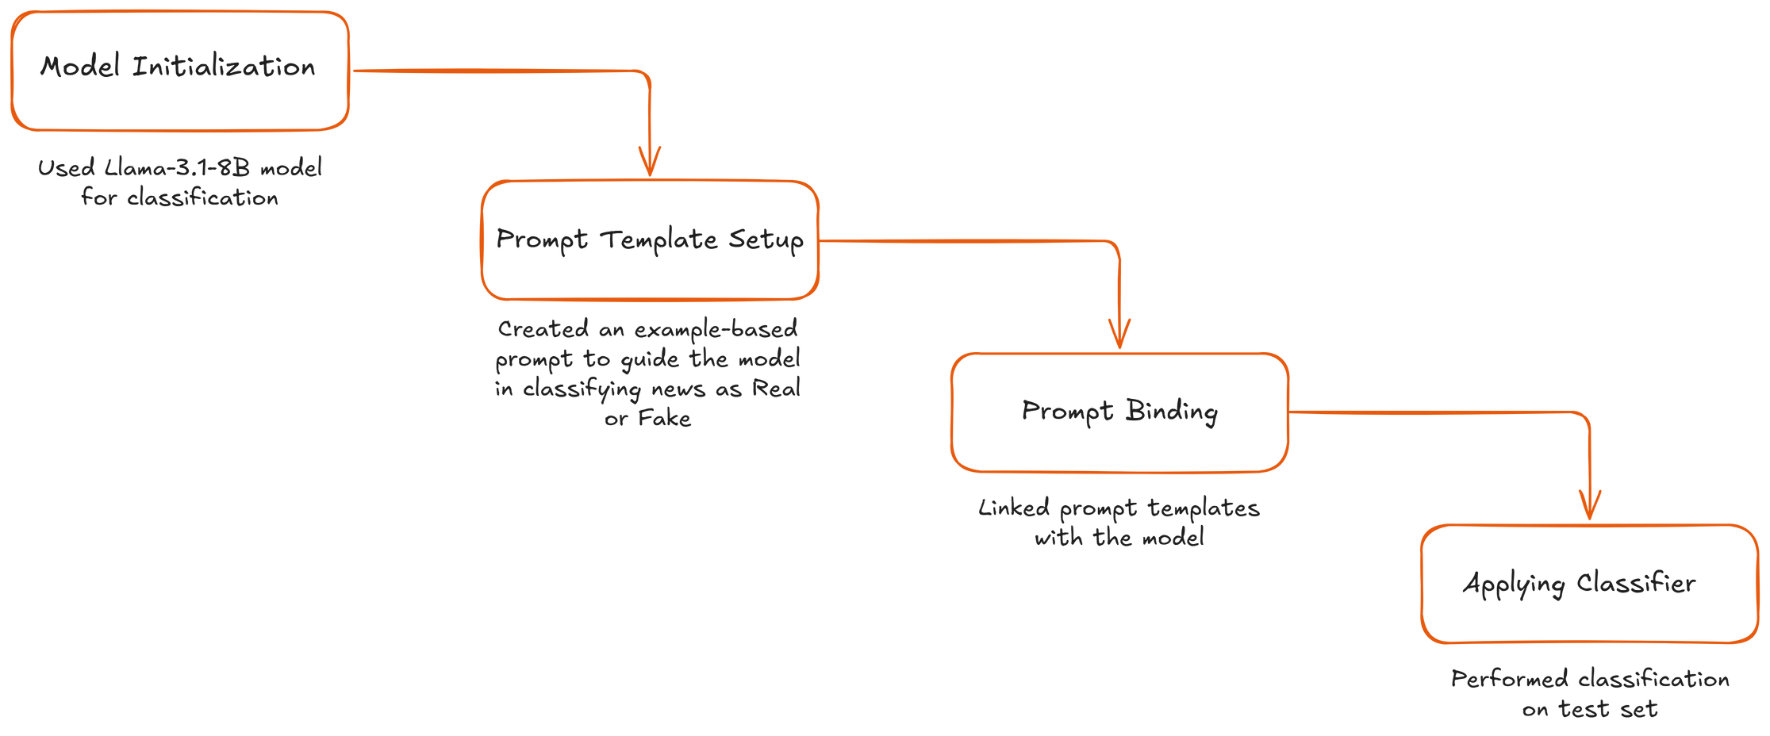
FEW-SHOT LEARNING - PROCESS
Notes:
כאן אפשר לראות את תהליך העבודה שלנו עם מודל ה־LLaMA לצורך סיווג פייק ניוז:
1. התחלנו מהבסיס: בחרנו במודל שפה LLaMA-3.1-8B.
2. השלב הבא היה לבנות תבנית של פרומפט, שמבוססת על דוגמאות –
המטרה שלה היא לעזור למודל להבין איך לזהות אם ידיעה היא אמיתית או מזויפת.
3. אחרי שבנינו את התבנית, "חיברנו" אותה למודל – ככה שהוא ידע איך להשתמש בה בזמן החיזוי.
4. ולבסוף, הרצנו את המודל על סט הבדיקה שלנו (אותו טסט סט שנבחן גם במודלים הקלאסיים) ובדקנו איך הוא מסווג את החדשות – אמת או פייק.

Slide 24
FEW-SHOT LEARNING - EVALUATION
Title
Text
Title & Text
Accuracy | 0.77
Precision | 0.72
Recall | 0.78
F1 Score | 0.75
FPR | 0.24
Accuracy | 0.67
Precision | 0.82
Recall | 0.32
F1 Score | 0.47
FPR | 0.055
Accuracy | 0.75
Precision | 0.91
Recall | 0.475
F1 Score | 0.62
FPR | 0.038
Notes:
אז בדקנו את המודל שלנו בשלוש גרסאות שונות:
על כותרות בלבד (Title), על גוף הטקסט בלבד (Text), ועל שילוב של שניהם (Title & Text) –
והנה מה שגילינו:
1. Title בלבד:
הפתיע בביצועים, בדומה להשערה שלנו, וגם בהמשך לתוצאות שקיבלנו במודלים הקלאסיים. אבל – שיעור הטעות (FPR) היה יחסית גבוה. כלומר, הכותרות לבד עזרו למודל לזהות טוב את החדשות המזויפות, אבל גם יצרו לא מעט אזעקות שווא.
2. Text בלבד:
כאן הייתה תמונה פחות מאוזנת. פרסיז'ן דווקא היה טוב והFPR נמוך, לעומת הaccuracy וrecall שדי נמוכים. זה אומר שהמודל היה מאוד "זהיר" – הוא כמעט ולא סימן חדשות אמיתיות בטעות, אבל גם פספס הרבה חדשות מזויפות.
3. Title & Text יחד:
כאן קיבלנו שילוב מעניין – המודל כאן כמעט לא טעה כשזיהה משהו כפייק, אבל כן פספס לא מעט מקרים שכן היו צריכים להיחשב ככאלה.
אם אנחנו רוצים איזון טוב בין דיוק (precision) לרגישות (recall) – כלומר גם לזהות נכון פייק ניוז וגם לא לפספס הרבה –
אז דווקא הגרסה שמבוססת רק על הכותרת נותנת את התוצאה הכי מאוזנת.
מצד שני, אם המטרה שלנו היא ביטחון גבוה – כלומר, ברגע שהמודל אומר "זה פייק", אנחנו ממש יכולים לסמוך עליו –
אז שילוב של כותרת וטקסט יחד הוא הבחירה הנכונה, גם אם זה בא על חשבון פספוס של חלק מהמקרים.

Slide 25
FEW-SHOT LEARNING - EVALUATION
It s easy to blame the White man that way, you don t have to be accountable for your actions I lived in Oakland [CA] all my life, and the people that robbed my mama at gun-point, when she was just a hard-working immigrant trying to get ahead honestly, it wasn t White, right-wing extremists, it was black and brown people. Why don t you cheat on your wife and blame her for it? My hardworking mom was not robbed by "White Right wingers."My dead friends were not shot by "White Right wingers" pic.twitter.com/RqyeWnShpu Oak-Town Unfiltered (@hrtablaze) August 30, 2016
Label: FAKE
LLaMA 3.1: REAL
OpenAI: FAKE
Notes:
אז בדקנו את המודל שלנו בשלוש גרסאות שונות:
על כותרות בלבד (Title), על גוף הטקסט בלבד (Text), ועל שילוב של שניהם (Title & Text) –
והנה מה שגילינו:
1. Title בלבד:
הפתיע בביצועים, בדומה להשערה שלנו, וגם בהמשך לתוצאות שקיבלנו במודלים הקלאסיים. אבל – שיעור הטעות (FPR) היה יחסית גבוה. כלומר, הכותרות לבד עזרו למודל לזהות טוב את החדשות המזויפות, אבל גם יצרו לא מעט אזעקות שווא.
2. Text בלבד:
כאן הייתה תמונה פחות מאוזנת. פרסיז'ן דווקא היה טוב והFPR נמוך, לעומת הaccuracy וrecall שדי נמוכים. זה אומר שהמודל היה מאוד "זהיר" – הוא כמעט ולא סימן חדשות אמיתיות בטעות, אבל גם פספס הרבה חדשות מזויפות.
3. Title & Text יחד:
כאן קיבלנו שילוב מעניין – המודל כאן כמעט לא טעה כשזיהה משהו כפייק, אבל כן פספס לא מעט מקרים שכן היו צריכים להיחשב ככאלה.
אם אנחנו רוצים איזון טוב בין דיוק (precision) לרגישות (recall) – כלומר גם לזהות נכון פייק ניוז וגם לא לפספס הרבה –
אז דווקא הגרסה שמבוססת רק על הכותרת נותנת את התוצאה הכי מאוזנת.
מצד שני, אם המטרה שלנו היא ביטחון גבוה – כלומר, ברגע שהמודל אומר "זה פייק", אנחנו ממש יכולים לסמוך עליו –
אז שילוב של כותרת וטקסט יחד הוא הבחירה הנכונה, גם אם זה בא על חשבון פספוס של חלק מהמקרים.

Slide 26
FEW-SHOT LEARNING - EVALUATION
A recanvass of Kentucky s Democratic presidential primary results found Hillary Clinton won the contest by 1,911 votes, Kentucky Secretary of State Alison Grimes said on Thursday. Clinton s rival for the party s nomination, Senator Bernie Sanders, had requested a recount in the razor-close contest earlier this week. Grimes, in posts on Twitter, said the results of the recanvass would be certified by the state€™s Board of Elections on May 31.
Label: REAL
LLaMA 3.1: FAKE
OpenAI: REAL
Notes:
אז בדקנו את המודל שלנו בשלוש גרסאות שונות:
על כותרות בלבד (Title), על גוף הטקסט בלבד (Text), ועל שילוב של שניהם (Title & Text) –
והנה מה שגילינו:
1. Title בלבד:
הפתיע בביצועים, בדומה להשערה שלנו, וגם בהמשך לתוצאות שקיבלנו במודלים הקלאסיים. אבל – שיעור הטעות (FPR) היה יחסית גבוה. כלומר, הכותרות לבד עזרו למודל לזהות טוב את החדשות המזויפות, אבל גם יצרו לא מעט אזעקות שווא.
2. Text בלבד:
כאן הייתה תמונה פחות מאוזנת. פרסיז'ן דווקא היה טוב והFPR נמוך, לעומת הaccuracy וrecall שדי נמוכים. זה אומר שהמודל היה מאוד "זהיר" – הוא כמעט ולא סימן חדשות אמיתיות בטעות, אבל גם פספס הרבה חדשות מזויפות.
3. Title & Text יחד:
כאן קיבלנו שילוב מעניין – המודל כאן כמעט לא טעה כשזיהה משהו כפייק, אבל כן פספס לא מעט מקרים שכן היו צריכים להיחשב ככאלה.
אם אנחנו רוצים איזון טוב בין דיוק (precision) לרגישות (recall) – כלומר גם לזהות נכון פייק ניוז וגם לא לפספס הרבה –
אז דווקא הגרסה שמבוססת רק על הכותרת נותנת את התוצאה הכי מאוזנת.
מצד שני, אם המטרה שלנו היא ביטחון גבוה – כלומר, ברגע שהמודל אומר "זה פייק", אנחנו ממש יכולים לסמוך עליו –
אז שילוב של כותרת וטקסט יחד הוא הבחירה הנכונה, גם אם זה בא על חשבון פספוס של חלק מהמקרים.

Slide 27
FEW-SHOT LEARNING - EVALUATION
If you haven t noticed by now, some people have some very strong opinions about Donald Trump. So much so, that when Uber CEO Travis Kalanick felt the pressure of thousands and thousands dropping their Uber accounts because of his association with Trump, he backed out the Trump s business advisory council.Then, after Trump insisted on banning Muslims from this country because apparently he believes all Muslims are evil, people rose up all across the country. And then when his ban was shot down by a federal judge and denied a stay, it just went to prove that all those opposed to Trump are absolutely correct.Trump didn t take ANY of this rejection very well. In fact, he keeps going to his Twitter to tell us how evil people are pouring into the country (they re not), and went so far as to angry tweet this:We must keep "evil" out of our country! Donald J. Trump (@realDonaldTrump) February 3, 2017And seeing as most people see Trump as evil, most people responded to this by asking him to leave if he truly feels that way.However, there was one response that was simply the best. It s hilarious on multiple levels, and the reason why I included the Uber link above. In response to Trump s evil tweet, model Chrissy Teigan tweets in reply: What time should we call your Uber? @realDonaldTrump what time should we call your Uber? christine teigen (@chrissyteigen) February 4, 2017BOOM! HA!Well played, Teigan. Well played indeed!Featured Photo by Michael Buckner/Getty Images
Label: FAKE
LLaMA 3.1: REAL
OpenAI: REAL
Notes:
אז בדקנו את המודל שלנו בשלוש גרסאות שונות:
על כותרות בלבד (Title), על גוף הטקסט בלבד (Text), ועל שילוב של שניהם (Title & Text) –
והנה מה שגילינו:
1. Title בלבד:
הפתיע בביצועים, בדומה להשערה שלנו, וגם בהמשך לתוצאות שקיבלנו במודלים הקלאסיים. אבל – שיעור הטעות (FPR) היה יחסית גבוה. כלומר, הכותרות לבד עזרו למודל לזהות טוב את החדשות המזויפות, אבל גם יצרו לא מעט אזעקות שווא.
2. Text בלבד:
כאן הייתה תמונה פחות מאוזנת. פרסיז'ן דווקא היה טוב והFPR נמוך, לעומת הaccuracy וrecall שדי נמוכים. זה אומר שהמודל היה מאוד "זהיר" – הוא כמעט ולא סימן חדשות אמיתיות בטעות, אבל גם פספס הרבה חדשות מזויפות.
3. Title & Text יחד:
כאן קיבלנו שילוב מעניין – המודל כאן כמעט לא טעה כשזיהה משהו כפייק, אבל כן פספס לא מעט מקרים שכן היו צריכים להיחשב ככאלה.
אם אנחנו רוצים איזון טוב בין דיוק (precision) לרגישות (recall) – כלומר גם לזהות נכון פייק ניוז וגם לא לפספס הרבה –
אז דווקא הגרסה שמבוססת רק על הכותרת נותנת את התוצאה הכי מאוזנת.
מצד שני, אם המטרה שלנו היא ביטחון גבוה – כלומר, ברגע שהמודל אומר "זה פייק", אנחנו ממש יכולים לסמוך עליו –
אז שילוב של כותרת וטקסט יחד הוא הבחירה הנכונה, גם אם זה בא על חשבון פספוס של חלק מהמקרים.

Slide 28

FINE-TUNE PRE-TRAINED MODEL
What is Fine-Tuning?
Fine-Tuning is the process of taking a pre-trained language model and continuing its training on a specific labeled dataset, usually with supervised learning.
Unlike prompting methods like Few-Shot Learning, fine-tuning updates the model’s internal weights, making it more specialized and accurate for a given task.
The Challenge:
Pre-trained models are general-purpose. Without adaptation, their performance on niche or domain-specific tasks (like detecting fake news) may be suboptimal.
Notes:
מה זה פיינטיונינג? בקצרה - זה תהליך שבעצם לוקחים את המשקולות של מודל שפה כלשהו וממשיכים את האימון שלו ומעדכנים את המשקלים הפנימיים כדי שיתאימו יותר למשימה.
למה עושים את זה? כי המודלים שהם pre-trained הם מודלים כללים והביצועים שלהם במשימות ספציפיות כמו שלנו עלולים להיות לא מספקים.
בעצם בפיינטיונינג אנחנו מציגים למודל שפת תוכן חדשה וגורמים לו להכיר אותה ולהתאמן עליה.

Slide 29
FINE-TUNE PRE-TRAINED MODEL
Disadvantages:
High computational resources required for training, especially with large models
Training can be time-consuming even with small datasets
Requires high-quality labeled data, which can be costly or hard to obtain
Advantages:
High accuracy for domain-specific tasks
Reusable model – once fine-tuned, the model can be deployed directly
Can encode subtle patterns in data (e.g., tone, phrasing of fake news)
Notes:
יתרונות לשיטה:
דיוק גבוה במשימות ספציפיות לתחום
מודל ניתן לשימוש חוזר – אחרי האימון ניתן להשתמש בו מיד
לומד דפוסים עדינים בנתונים (כמו טון וסגנון ניסוח של פייק ניוז)
חסרונות:
מי שיצא לו להכיר ולהשתמש אז יודע שזה דורש משאבים חישוביים גבוהים, במיוחד עם מודלים גדולים
האימון עשוי לקחת זמן, גם עם דאטאסט קטן
דורש דאטאסט עם לייבלים שהוא גם איכותי – שבדרך כלל קשה או יקר להשיג

Slide 30
FINE-TUNE PRE-TRAINED MODEL
When is Fine-Tuning Used?
When you have labeled data for a specific task
When task accuracy is critical (e.g., detecting misinformation)
When the model needs to generate or classify with reliability
Especially useful when in-context learning (e.g., few-shot) doesn’t provide sufficient performance
Why Fine-Tuning for Fake News?
Fake news often has recurring patterns, such as exaggerated claims, unusual sources, or emotional wording.
Fine-tuning allows the model to:
Learn these patterns directly
Make confident classifications
Perform better than generic prompting in high-stakes situations
Notes:
מתי משתמשים ב-Fine-Tuning?
כשיש נתונים עם לייבילים למשימה מסוימת
כשהדיוק חשוב במיוחד (למשל בזיהוי מידע שגוי)
כשצריך שהמודל יסווג או ייצור טקסט באופן אמין
בעיקר כשלמידה מתוך ההקשר (כמו פיו שוטס) לא מספיק טובה
למה Fine-Tuning לזיהוי פייק ניוז?
פייק ניוז נוטה לכלול דפוסים חוזרים – כמו טענות מוגזמות, מקורות חשודים, או ניסוחים רגשיים.
Fine-Tuning מאפשר למודל:
ללמוד את הדפוסים האלה ישירות
לסווג בביטחון
להציג ביצועים טובים יותר מגישות כלליות, במיוחד כשיש חשיבות גבוהה לדיוק

Slide 31
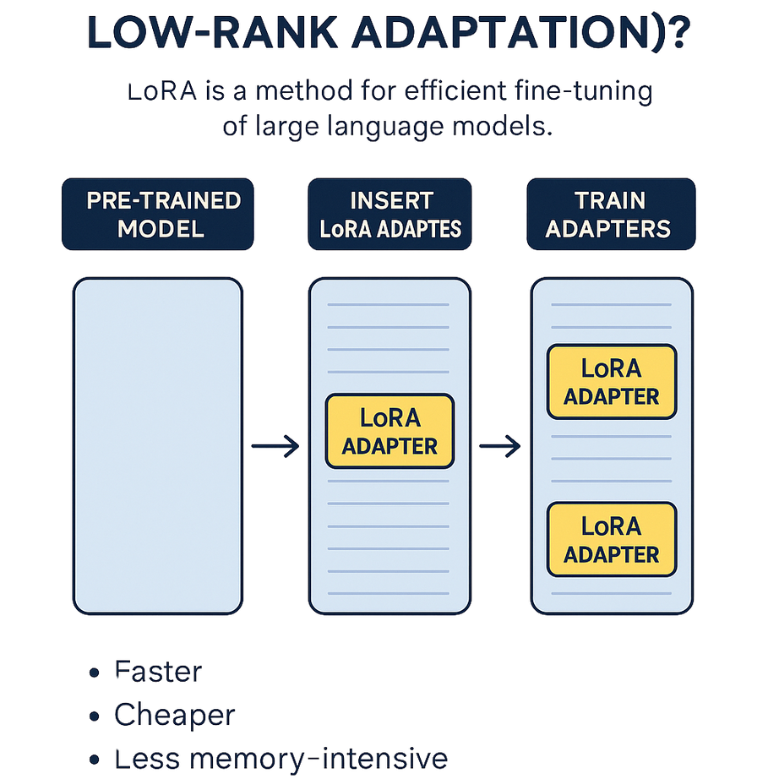
FINE-TUNE PRE-TRAINED MODEL
What is LoRA (Low-Rank Adaptation)?
LoRA is a method for efficient fine-tuning of LLMs.
Instead of updating all the billions of parameters in a model, LoRA freezes the original model and adds a few small trainable matrices (called low-rank adapters).
These adapters learn the task-specific behavior.
This makes the process:
Faster
Cheaper
Less memory-intensive
And allows you to switch between tasks easily by swapping adapters.
Notes:
את הפיינטיונינג עשינו בשיטה של LORA. למי שלא מכיר, LORA זו שיטה שבה במקום לעדכן את כל מיליארדי הפרמטרים של המודל, אנחנו משאירים את מודל הבסיס קפוא ומוסיפים מטריצות קטנות שניתנות לאימון ונקראות גם low-rank adapters.
האדפטרס האלה הם אלה שלומדים את ההתנהגות הספציפית למשימה.
היתרונות בשיטה הזאת היא שהיא מהירה וזולה יותר, צורכת פחות זיכרון ומאפשרת לעבור בין משימות בקלות.
בעצם אם יש לי מודל בסיס שמאומן לשתי משימות בעזרת LORA אז אני ממש יכולה לקחת את האדפטרס של כל משימה ולהלביש על המודל בסיס.

Slide 32

FINE-TUNE PRE-TRAINED MODEL
How Does the Fine-Tuning Process Using LoRA Work?
1. Start with a pre-trained model (LLaMA-3.1)
2. Insert LoRA adapters into specific layers of the model -
these are the only parts that will be trained
3. Prepare your labeled dataset
For example: news samples with labels like REAL or FAKE
4. Train the adapters
The base model remains frozen, and only the small LoRA
matrices are updated.
5. Use the adapted model for inference
The model now generates task-specific predictions, like
completing "label: FAKE" or "label: REAL"
Notes:
אז מה התהליך?
1. התחלנו עם מודל פרי-טריינד שבמקרה שלנו זה לאמה 3.1
2. הוספנו אדפטרס של לורה לשכבות מסוימות במודל שאלו יהיו החלקים היחידים שיתעדכנו במהלך האימון
3. מכינים את הדאטה סט עם הלייבלים
4. מאמנים את האדפטרס כשהמודל המקורי בעצם קפוא. רק המטריצות של לורה משתנות
5. משתמשים במודל למשימה שעליה הוא אומן
עכשיו פה הזמן להגיד שאנחנו נתקלנו בקשיים עם האימון של המודל, היו בעיות עם הקלאסטר ולצערנו לא הצלחנו להוציא תוצאות אבל כן היה חשוב לנו להציג את הנושא כי זה רוב העבודה שלנו

Slide 33
FINE TUNING - EVALUATION
Accuracy | 0.44
Precision | 0.44
Recall | 1.0
F1 Score | 0.61
FPR | 1.0
Issues:
Title & Text
The current fine-tuned model classifies all test examples as fake (1), indicating a significant bias toward the positive class.
Recall: 100%, but Precision: only 44.4%
False Positive Rate: 100%, showing no ability to detect negative cases
Accuracy and F1 score appear moderate but are misleading due to class imbalance
Due to time and resource constraints, we were unable to further refine the fine-tuning process.
This limitation should be addressed in future work.
Notes:
אז בדקנו את המודל שלנו בשלוש גרסאות שונות:
על כותרות בלבד (Title), על גוף הטקסט בלבד (Text), ועל שילוב של שניהם (Title & Text) –
והנה מה שגילינו:
1. Title בלבד:
הפתיע בביצועים, בדומה להשערה שלנו, וגם בהמשך לתוצאות שקיבלנו במודלים הקלאסיים. אבל – שיעור הטעות (FPR) היה יחסית גבוה. כלומר, הכותרות לבד עזרו למודל לזהות טוב את החדשות המזויפות, אבל גם יצרו לא מעט אזעקות שווא.
2. Text בלבד:
כאן הייתה תמונה פחות מאוזנת. פרסיז'ן דווקא היה טוב והFPR נמוך, לעומת הaccuracy וrecall שדי נמוכים. זה אומר שהמודל היה מאוד "זהיר" – הוא כמעט ולא סימן חדשות אמיתיות בטעות, אבל גם פספס הרבה חדשות מזויפות.
3. Title & Text יחד:
כאן קיבלנו שילוב מעניין – המודל כאן כמעט לא טעה כשזיהה משהו כפייק, אבל כן פספס לא מעט מקרים שכן היו צריכים להיחשב ככאלה.
אם אנחנו רוצים איזון טוב בין דיוק (precision) לרגישות (recall) – כלומר גם לזהות נכון פייק ניוז וגם לא לפספס הרבה –
אז דווקא הגרסה שמבוססת רק על הכותרת נותנת את התוצאה הכי מאוזנת.
מצד שני, אם המטרה שלנו היא ביטחון גבוה – כלומר, ברגע שהמודל אומר "זה פייק", אנחנו ממש יכולים לסמוך עליו –
אז שילוב של כותרת וטקסט יחד הוא הבחירה הנכונה, גם אם זה בא על חשבון פספוס של חלק מהמקרים.

Slide 34
CONCLUSIONS
The models we presented can power a browser plugin that classifies news articles.
The tool can be further developed to display a confidence score indicating the reliability of each article.
Useful for readers, journalists or researchers who want quick, model-based insights.
Combining methods can improve accuracy in real-world scenarios.
Notes:
המודלים שהצגנו יכולים להפעיל תוסף דפדפן שמסווג כתבות חדשות.
ניתן לפתח את הכלי כך שיציג גם רמת ביטחון לגבי מהימנות כל כתבה.
הכלי יכול להיות שימושי לקוראים, עיתונאים או חוקרים שמעוניינים בתובנות מהירות המבוססות על מודל.
שילוב בין שיטות שונות עשוי לשפר את הדיוק במצבים אמיתיים.

Slide 35
THANK
YOU
ANY QUESTIONS?

